Slide 1


ỦY BAN NHÂN DÂN QUẬN LONG BIÊN
TRƯỜNG MẦM NON NGUYỆT QUẾ
BÀI THUYẾT TRÌNH
GIẢI PHÁP XÂY DỰNG THỰC ĐƠN
GIÚP TRẺ ĂN HẾT XUẤT
Người thực hiện: Huỳnh Thị Cẩm Giang

Slide 2

Tôi được phân công làm bếp trưởng của bếp ăn Trường Mầm non Nguyệt Quế. Hiểu được tầm quan trọng của dinh dưỡng đối với trẻ trong trường mầm non đặc biệt quan trọng. Dinh dưỡng cần đủ về chất và lượng , đảm bảo nhu cầu dinh dưỡng của trẻ trong một ngày ở trường. Chính vì vậy, Tôi thường xuyên quan tâm đến giờ ăn của trẻ. Đồng thời tiếp nhận sự phản ánh của giáo viên các lớp xem các con thích ăn gì, không thích ăn gì để kịp thời điều chỉnh cho phù hợp. Tôi đã mạnh dạn đưa ra giải pháp, tham mưu với BGH xây dựng thực đơn sao cho phù hợp với mùa và trẻ của từng độ tuổi. Bên cạnh đó, thực đơn buffet được Tôi tham khảo và xây dựng để mỗi buổi buffet trẻ được cảm nhận những món ăn mới lạ, hấp dẫn, tạo hứng thú cho trẻ mỗi khi tham gia liên hoan.

Slide 3

Cùng BGH xây dựng thực đơn phù hợp theo mùa
Đồ dùng trang thiết bị phục vụ bán trú hiện đại, đầy đủ, đảm bảo đúng yêu cầu.
Giáo viên có chuyên môn tốt trong việc chăm sóc trẻ.
Thuận lợi
Nhân viên nuôi dưỡng có trình độ chuyên môn, kĩ năng chế biến món ăn tốt.
Giáo viên có tinh thần phối kết hợp với nhân viên nuôi dưỡng trong việc chăm sóc trẻ.
Phụ huynh quan tâm đến dinh dưỡng của trẻ.

Slide 4
Môi trường mới, món ăn mới cầu kỳ hơn cần phối hợp trong tổ nuôi chế biến món ăn tinh tế, ngon miệng giúp trẻ ăn hết suất
Nhiều trẻ còn khó khăn trong việc ăn uống
Khó khăn
Một số phụ huynh học sinh chưa phối hợp tốt với nhà trường
Trang thiết bị còn thiếu.

Slide 5
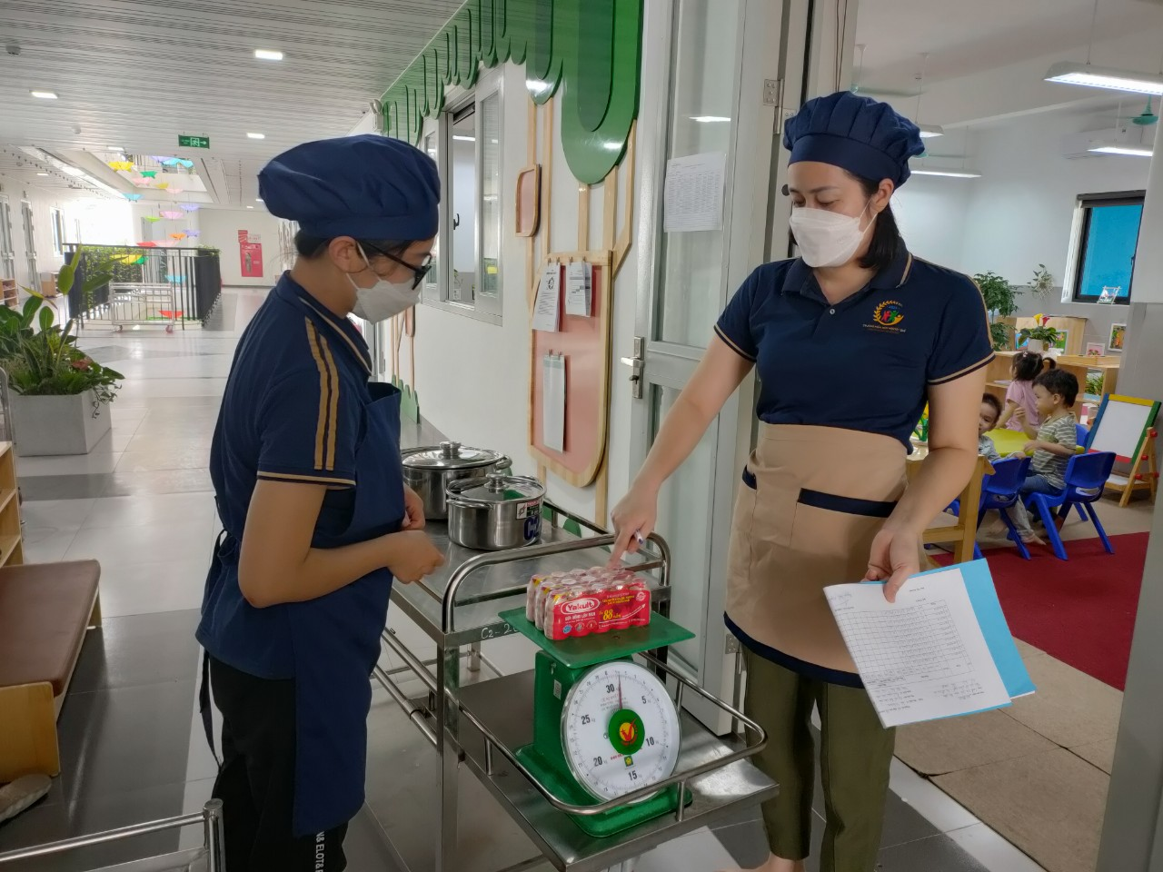
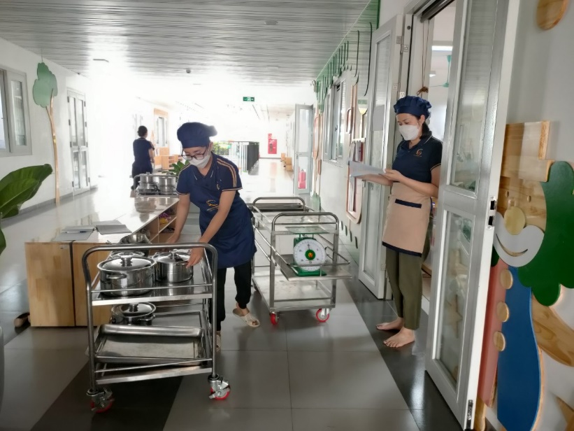

GIẢI PHÁP
1. Thực hiện nghiêm túc quy trình chia thức ăn cho các lớp; thường xuyên đến giờ ăn của lớp xem các con ăn có ngon miệng, hết suất không?

Slide 6
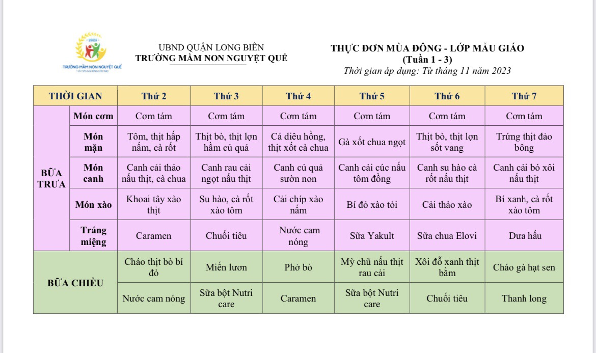
2. Tham mưu với BGH thay đổi món ăn, thực phẩm phù hợp theo mùa; Đưa vào thực đơn những món ăn trẻ ăn ngon miệng, hết suất.

Slide 7
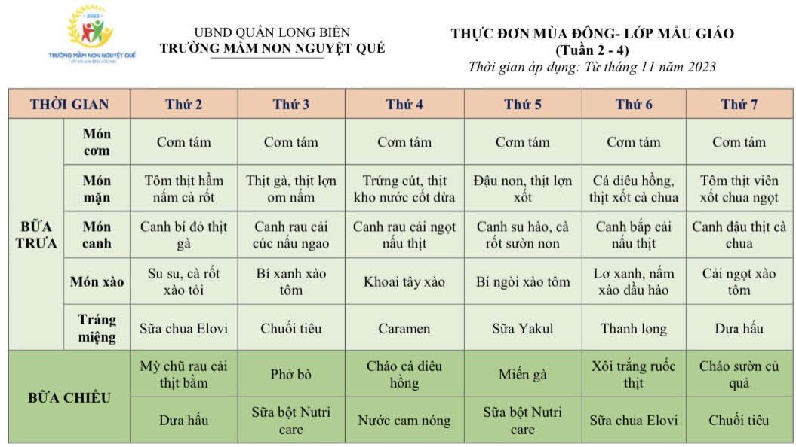
2. Tham mưu với BGH thay đổi món ăn, thực phẩm phù hợp theo mùa; Đưa vào thực đơn những món ăn trẻ ăn ngon miệng, hết suất.

Slide 8
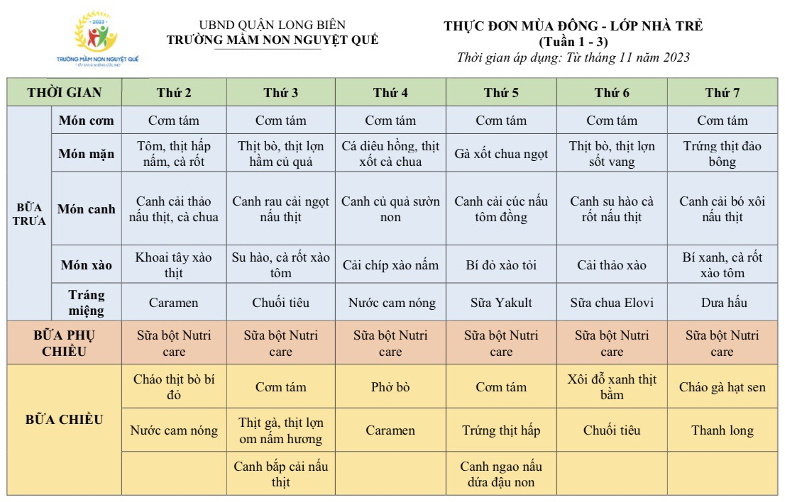

Slide 9
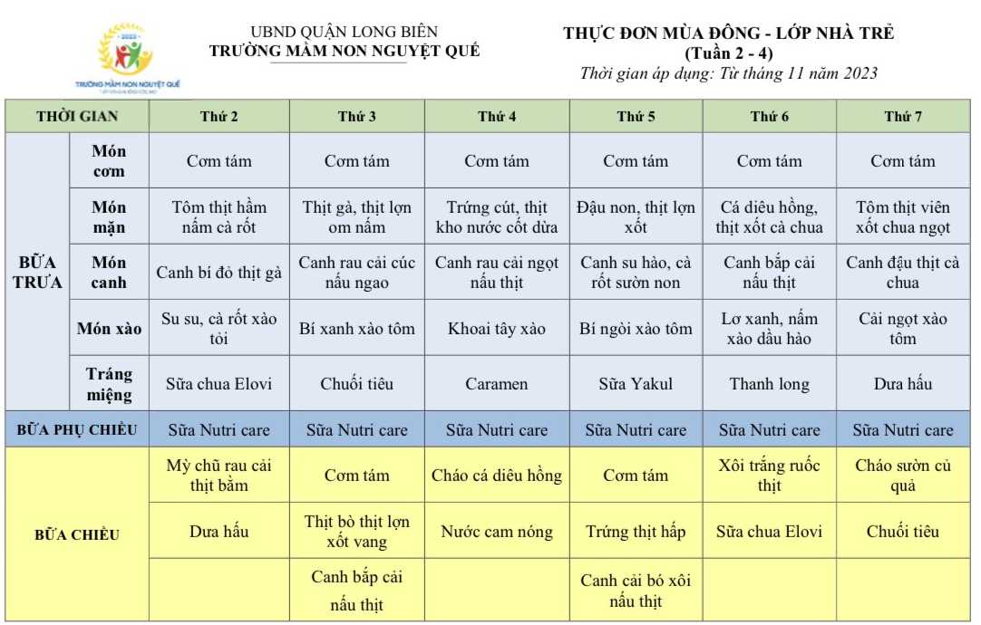

Slide 10
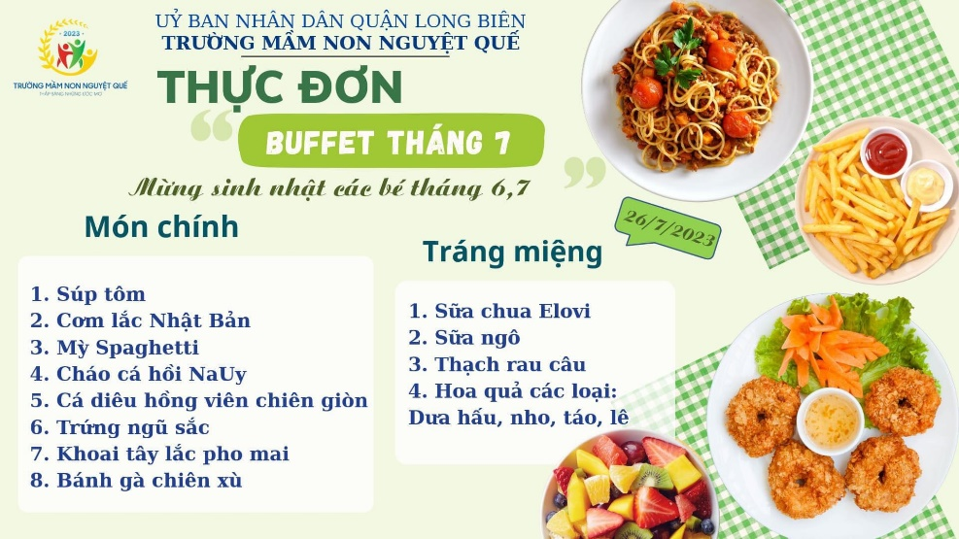
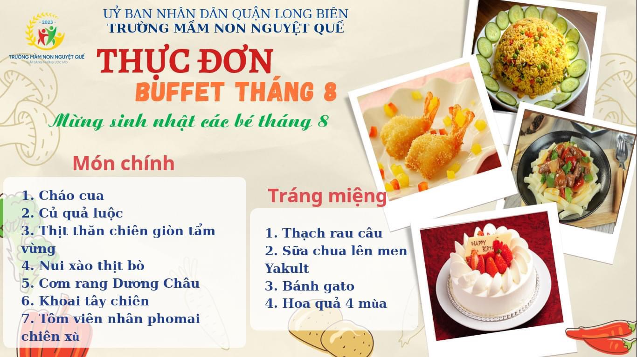




Slide 11
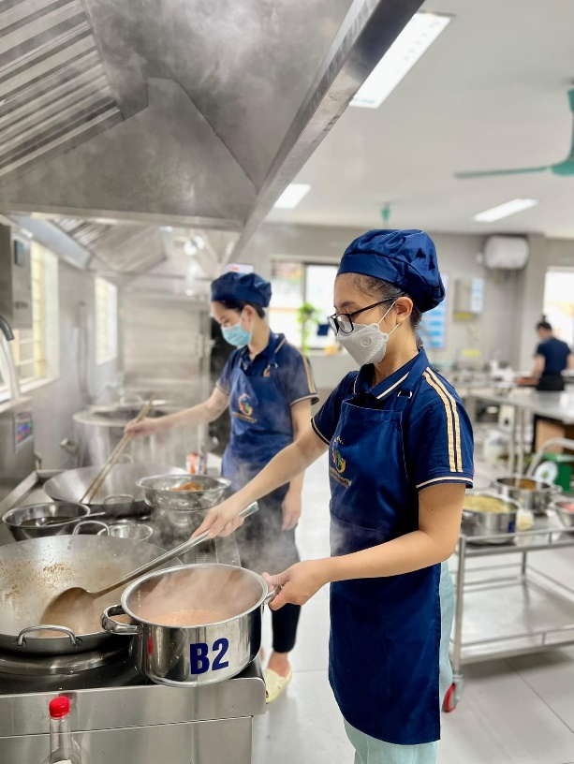
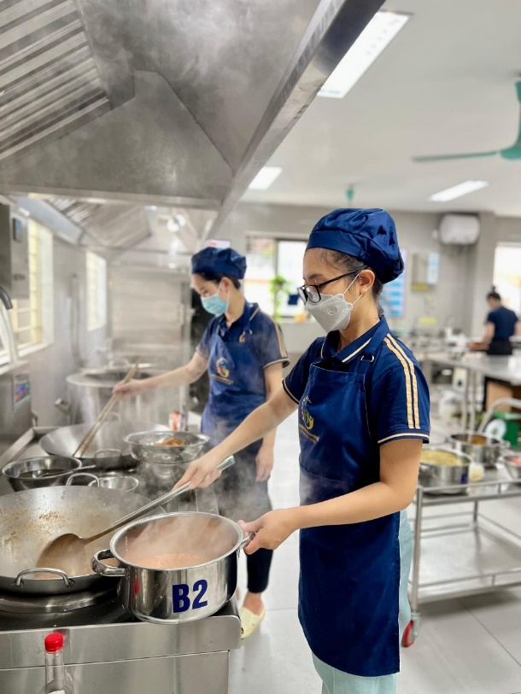
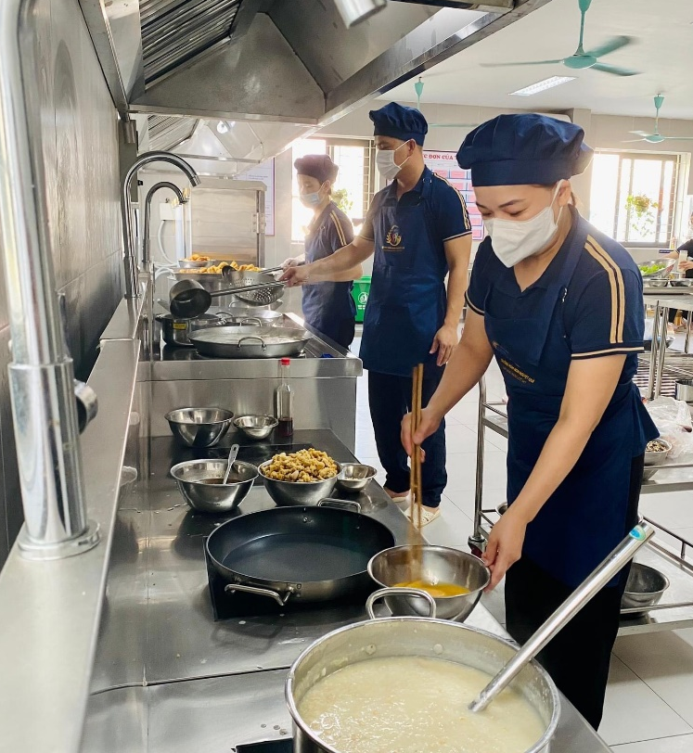
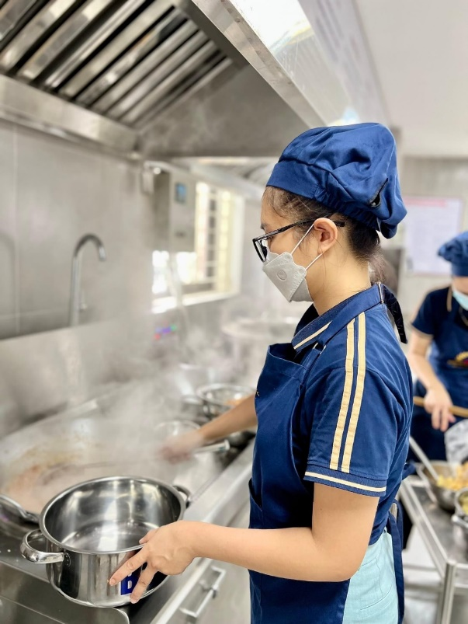
3. Chú trọng về kỹ năng sơ chế, chế biến món ăn đảm bảo thơm ngon, vừa miệng.

Slide 12

Kết quả
Thay thế các loại thực phẩm với nhau để có được những bữa ăn phong phú
Thực đơn phù hợp, trẻ ăn hết suất
Tỉ lệ suy dinh dưỡng giảm
Đảm bảo lượng calo cần thiết cho trẻ
Những buổi buffet ở trường được tổ chức hàng tháng phụ huynh đánh giá cao; học sinh rất thích và hào hứng.

Slide 13

CHÚC HỘI THI THÀNH CÔNG RỰC RỠ
Xin trân thành cảm ơn!

